Slide 1
Rapid Jackets
4to Trimestre
ADSI Diurno

Slide 2
Introducción
Este proyecto se realiza con el fin de mejorar el sistema de ventas de la empresa creaciones Julieth, ya que encontramos fallos en toma y entrega de pedidos tomando como punto de partida el previo análisis del problema que se presenta en microempresa.
La empresa Creaciones Julieth es una empresa textil que comercializa uniformes para algunas instituciones entre ellas el SENA y algunos colegios.

Slide 3
Objetivo General
Crear un sistema de información para la empresa Creaciones Julieth mediante la elaboración e implementación de una tienda online para agilizar los ciclos de venta, reducir los costos, mejorar la disponibilidad, facilidad de compra, ahorro de tiempo en la administración del negocio.

Slide 4
Objetivos Específicos
Permitir el registro de clientes para autorizar la compra de las prendas.
Permitir al administrador controlar y/o moderar el uso del aplicativo por personas externas.
Hacer una gestión de las facturas y de los pedidos conforme a las leyes del comercio electrónico.
Organizar los pedidos de acuerdo a su orden de llegada.
Permitir la gestión de reportes que ayuden al administrador en la eficiencia del proceso.

Slide 5
Alcance
Este proyecto se extenderá para todos los clientes potenciales de la empresa Creaciones Julieth. Estos son instituciones educativas, el SENA y demás particulares que se contacten con la empresa.

Slide 6
Descripción del Problema
Según la observación y la encuesta realizada detectamos dificultades a la hora de comercializar los productos, un constante desorden al momento de tomar los pedidos, fallos en el orden de entrega y pocos medios de pago.

Slide 7
Justificación
La implementación de una tienda virtual “tienda online” da como resultado una aplicación web la cual tiene como función ampliar las ventas mediante el comercio electrónico de manera fácil, rápida y sencilla para la empresa “Creaciones Julieth”.

Slide 8
Levantamiento de Información
E.T.

Slide 9
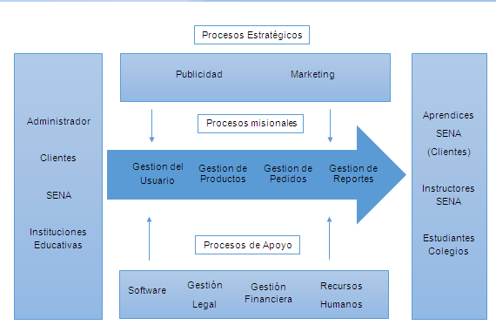
Mapa de procesos

Slide 10
Hardware y software del cliente
Hardware:
Computador de mesa: | Procesador Intel core3 2.4 MHz | Memoria RAM: 2Gb- DDR3
Smartphone: Samsung Galaxy j7 | Procesador: Snapdragon 615 1.4GHz | Memoria RAM: 1.5GB RAM
Modem: Huawei HG530b
Software:
Computador de mesa: | Windows 10 | Office 2013 Avast free
Smartphone: | Android Lollipop 5.1

Slide 11
Requerimientos Funcionales y
No Funcionales
R.F Y R.N.F.

Slide 12
Casos de Uso
C.D.U.

Slide 13
Casos de Uso Extendido
C.D.U.E.

Slide 14
Modelo Lógico Relacional
Modelo Entidad Relación
M.L.R
M.E.R.

Slide 15
Diccionario de datos
D.D.

Slide 16
Diagrama de Gantt
D.G.

Slide 17
Diagrama de clases
D.D.C.

Slide 18
Prototipo
P.

Slide 19
Diagrama de distribución
D.D. D.

Slide 20
Versionamiento
V.

Slide 21
Manuales de Usuario
M.U.U.E.
M.U.A.

Slide 22
¡GRACIAS!

